Slide 1


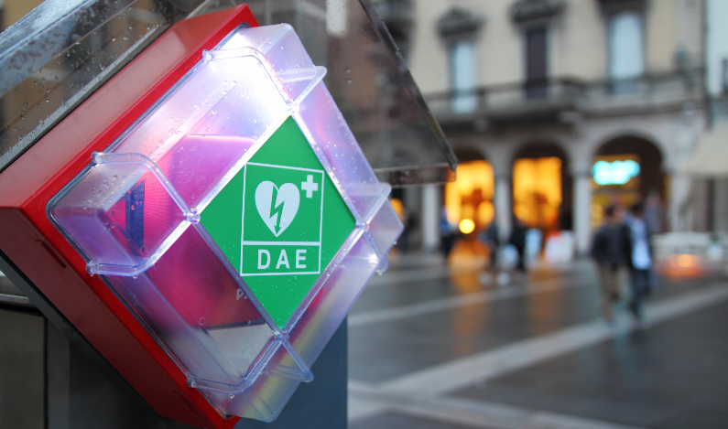
Déclarer, Localiser, Sauver
Charte d’usage de la marque d’Etat
-
Société de maintenance

Slide 2

Qu’est-ce qu’une société de maintenance ? Quels sont les objectifs ?
Définition
Un mainteneur est une société tierce proposant des services de maintenance du DAE ;
Le mainteneur est lié à l’exploitant du DAE par un contrat de maintenance ;
Conformément à ce contrat, en cas de conclusion d’une délégation de déclaration, il a l’obligation de déclarer dans la base Géo’DAE et de maintenir du DAE ;
Si vous réalisez vous-même la maintenance de votre DAE alors vous êtes exploitant.
Objectifs
Respecter les obligations réglementaires en matière de maintenance et de déclaration ;
Contribuer à l’enrichissement d’une base de données concourant à l’intérêt général, en participant à l’augmentation du nombre de données disponibles ;
Concourir à faciliter l’accès à une information à jour et de qualité relative aux DAE qu’ils maintiennent ;
Intégrer dans leur démarche de responsabilité sociétale des enjeux de santé publique notamment la lutte contre la mort subite ;
Participer activement à l’augmentation des chances de survie lors d’un arrêt cardiaque.

Slide 3
Je suis mainteneur, sous quelles conditions puis-je utiliser la marque ?
Je respecte mes obligations contractuelles
Je m’engage à respecter les obligations contractuelles en matière de maintenance ;
Suite à la délégation, je m’engage, en matière de déclaration à :
respecter les obligations générales de délégation contenues dans la clause de délégation ;
transmettre les données conformément au standard réglementaire défini par l’arrêté du 29 octobre 2019 relatif au fonctionnement de la base de données des défibrillateurs automatisés externes.
Je m’engage à respecter les délais de mise à jour des informations des DAE et traitement des signalements contenus dans la clause de déclaration.
J’utilise le label Géo’DAE
Je m’engage à apposer le logo de la marque dès lors que la déclaration prend effet ;
Je m’engage à utiliser le logo uniquement dans le cadre de mes activités de maintenance.

Slide 4
Je suis une société de maintenance, sous quelles conditions puis-je utiliser la marque ?
Je mets à jour la base de données dans un délai raisonnable
en cas de maintenance ou d’utilisation du DAE
Après chaque opération de maintenance sur l’appareil, je m’engage à mettre à jour la base de données dans un délai raisonnable ;
En cas d’utilisation du DAE, je m’engage à le remettre en état conformément aux préconisations du fabricant et à déclarer sa remise en fonctionnement dans la base de données nationale dans un délai raisonnable.
Je traite les signalements citoyens dans un délai raisonnable après réception du signalement
Par l’intermédiaire de supports recensant les DAE ou par contact direct du Ministère de la Santé et de la Prévention, les citoyens pourront signaler la présence non déclarée d’un DAE ou un dysfonctionnement sur un DAE ;
Une fois contacté par le Ministère de la Santé et de la Prévention, je m’engage à répondre dans un délai raisonnable pour confirmer ou infirmer le signalement ;
En cas de dysfonctionnement, je déclare le DAE comme hors service dans la base de données et mets à jour la base de données une fois le DAE remis en état de fonctionnement.

Slide 5
Charte d’usage marque « Géo’DAE – Base nationale des défibrillateurs »
Pour toute question
contact@geodae.sante.gouv.fr
Déclarer, Localiser, Sauver

